Slide 1
Prednáška č.10
MERANIE OZUBENÝCH KOLIES
MERANIE ZÁVITOV MERANIA

Slide 2
Ozubené kolesá patria medzi dôležité strojové súčiastky. Ozubený prevod je tvorený združením dvoch ozubených kolies resp. spolu zaberajúcich bokov profilu zuba.
Účinnosť, plynulosť chodu, kinematickú presnosť ozubených prevodov je zabezpečovaná požiadavkami na :
• presnosť a správnosť hrúbky zuba
• presnosť a správnosť geometrického tvaru zuba a kvality jeho povrchu
• minimálne radiálne a axiálne hádzanie
• presnosť uloženia kolesa na hriadeli (vŕtanie náboja a stred rozstupovej kružnice)
Norma ISO 1328-1 rozlišuje osem stupňov presnosti ozubených kolies, ktoré sú dané použitím ozubeného súkolesia a jeho obvodovej rýchlosti.
Dovolené odchýlky sa týkajú rozmerov, geometrického tvaru zubov a vzájomnej polohy prvkov súkolesia.
1/9
Meranie ozubených kolies

Slide 3
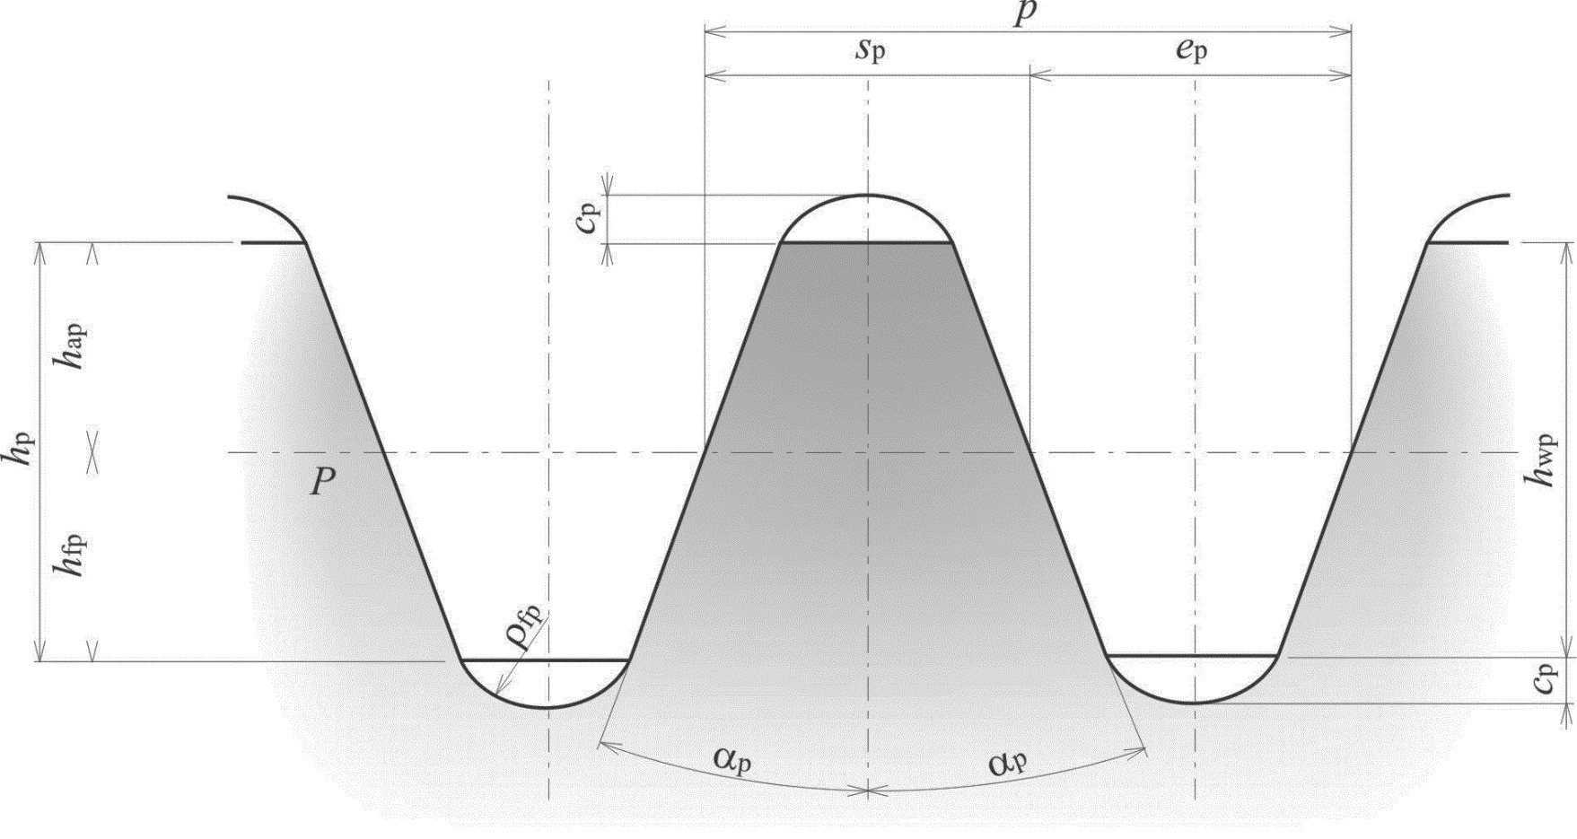
Základný profil
p - rozstup, S_{p} - šírka zuba, e_{p} - šírka medzery, h_{p} - výška zuba, h_{aP} - výška hlavy zuba, h_{fP} - výška päty zuba, c_{p} - hlavová vôľa, αp - uhol záberu, h_{wP} - pracovná výška, f_{P} - polomer zaoblenia
2/9
Meranie ozubených kolies

Slide 4
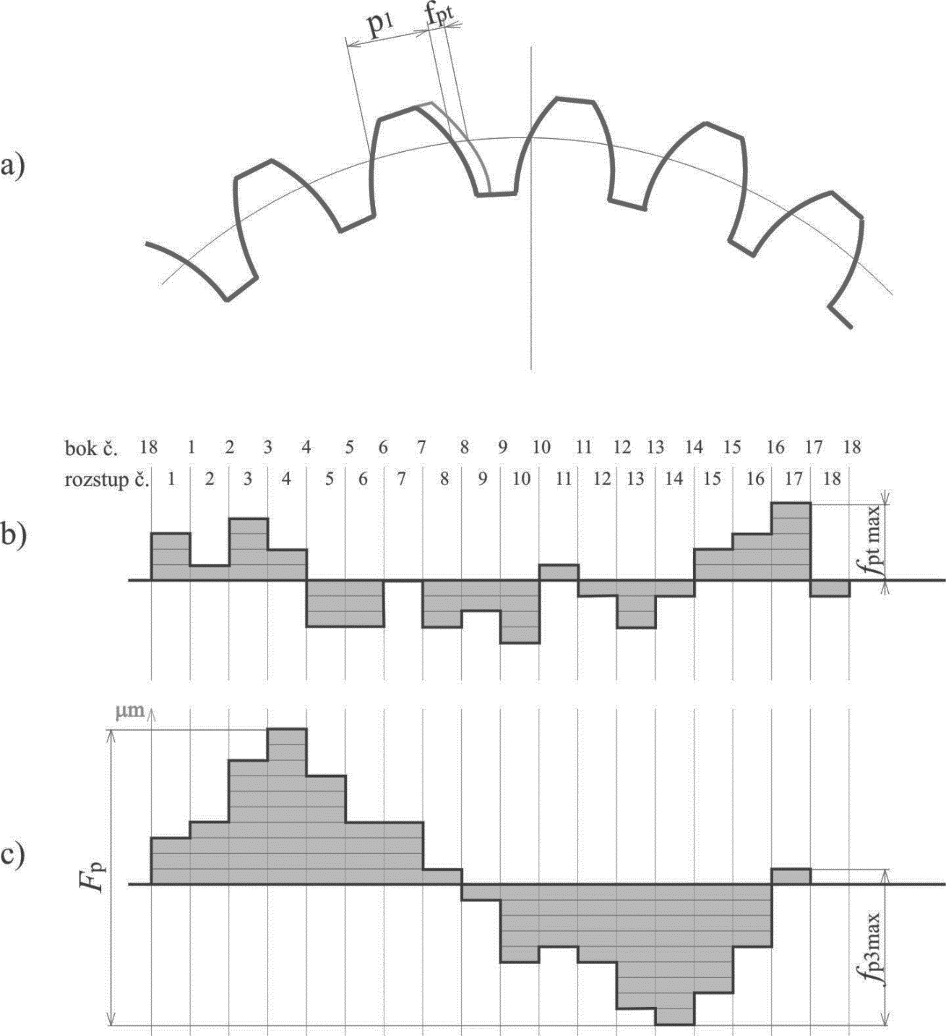
Odchýlky čelného rozstupu
jednotlivá odchýlka čelného rozstupu
stĺpcový diagram jednotlivej odchýlky čelného rozstupu
stĺpcový diagram súčtovej odchýlky k rozstupov
Cieľom stanovenia tole-rancie pre tento druh odchýlky je zabezpečenie, aby v prevádzkových podmienkach nevznikali značné zrýchlenia a dynamické namáhanie.
3/9
Meranie ozubených kolies

Slide 5
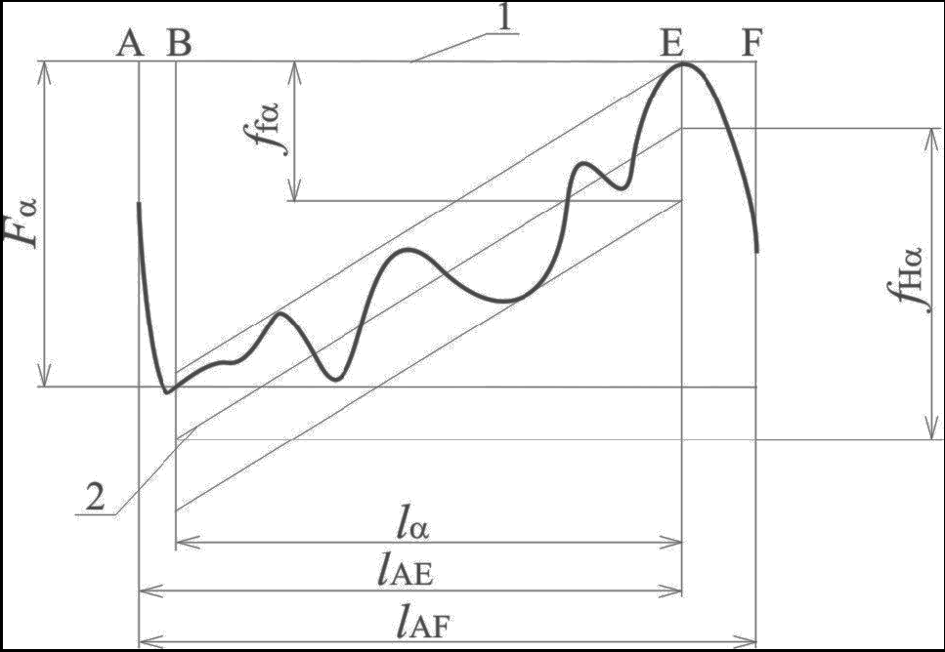
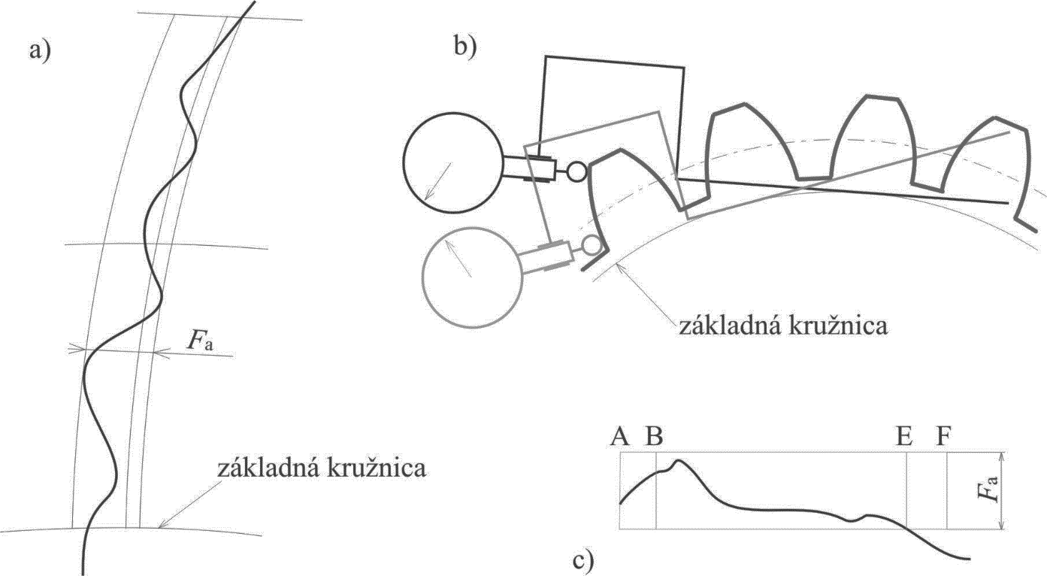
Odchýlka profilu
Odchýlky profilu sú kolmé odchýlky k profilu zuba v čelnej rovine, merané vo vyhodnocovanom úseku profilu L
V grafickom zázname odchýlok vyhodnocujeme odchýlky:
• Celkovú odchýlku
profilu - F_{α}
• Odchýlku tvaru
profilu - f_{fα}
• Odchýlku uhla
profilu - F_{Hα}
4/9
Meranie ozubených kolies

Slide 6
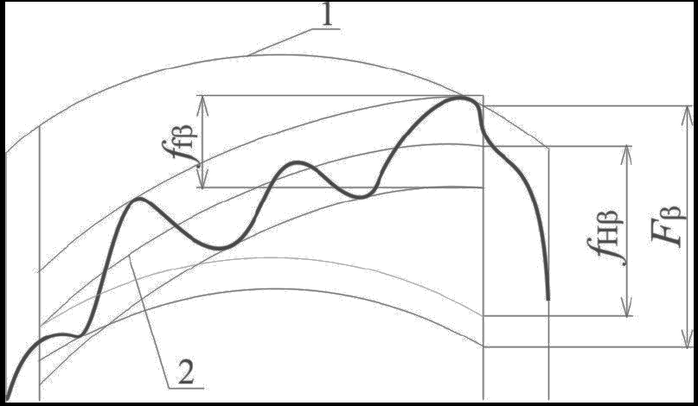
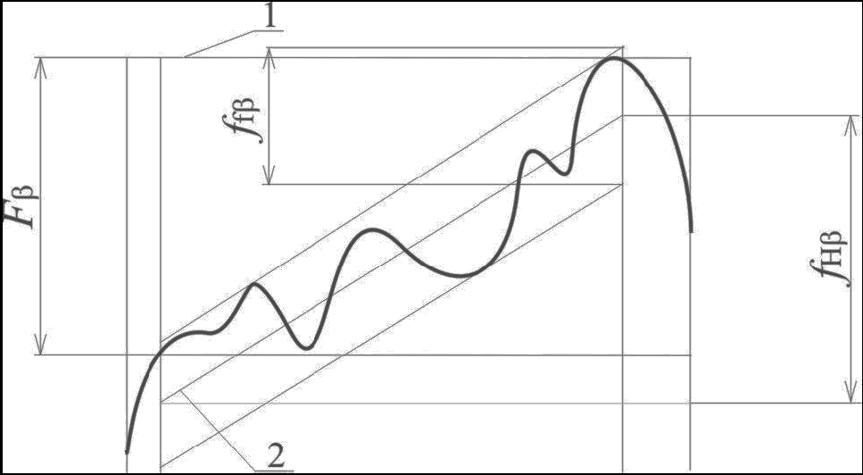
Odchýlka bočnej krivky
Čelné skrutkové súkolesie tvoria dve čelné kolesá so šikmými zubami s rovnakým modulom v normálovej rovine teoreticky dotýkajúce sa v bode. Celková odchýlka bočnej krivky F_{β} je definovaná ako vzdialenosť medzi dvoma vypočítanými bočnými krivkami, ktoré tvoria obálku skutočnej bočnej krivky vo vyhodnocovanom rozsahu, ak je táto vzdialenosť meraná v priečnej rovine a je tangenciálna k základnému valcu.
Celková odchýlka bočnej krivky F obsahuje dve zložky:
• Odchýlku sklonu bočnej krivky f_{Hβ}
• Odchýlku tvaru bočnej krivky f_{fβ}
5/9
Meranie ozubených kolies

Slide 7
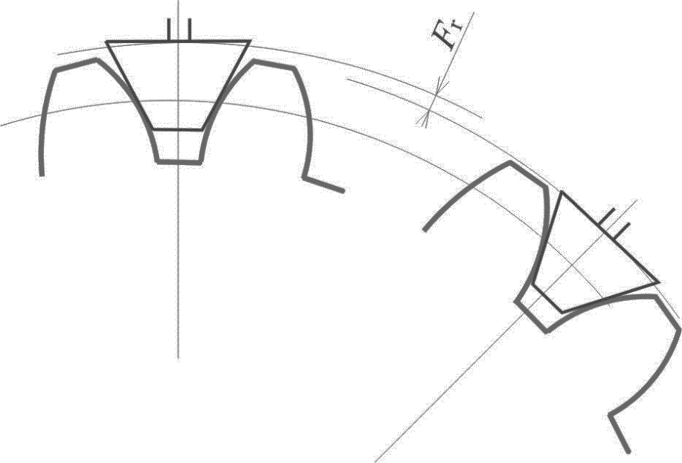
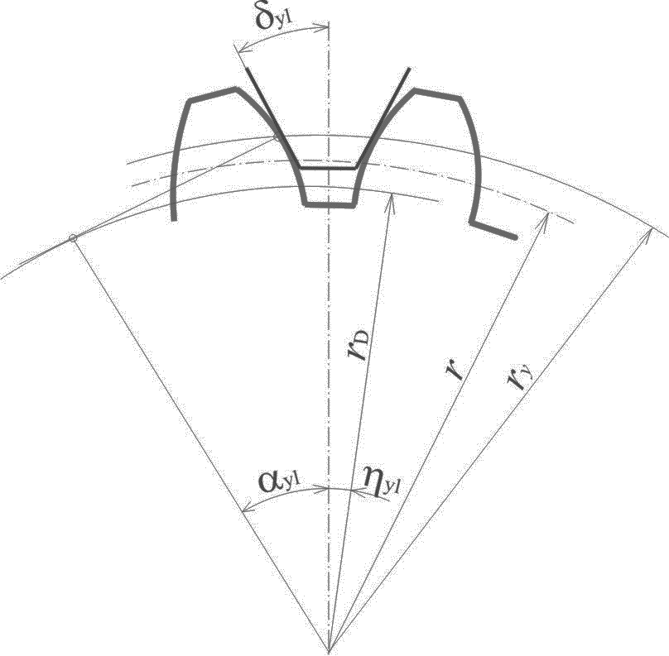
Hádzanie
Radiálne hádzanie sa meria v zubovej medzere to v blízkosti rozstupovej kružnice alebo na hlavovej kružnici ozubeného kolesa vhodným snímačom s prizmatickým tvarom dotyku, guľovým alebo valcovým dotykom. Má sínusový priebeh.
Odčítané hodnoty však nezávisia len od radiálneho hádzania zubovej medzery ale aj od odchýlok profilu, odchýlok bočnej krivky a radiálneho hádzania meracieho tŕňa.
Veľkosť radiálneho hádzania je rozdiel medzi maximálnou a minimálnou radiálnou polohou snímača s vhodným dotykom
6/9
Meranie ozubených kolies

Slide 8
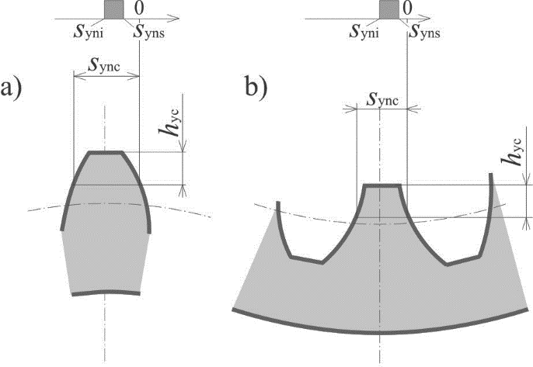
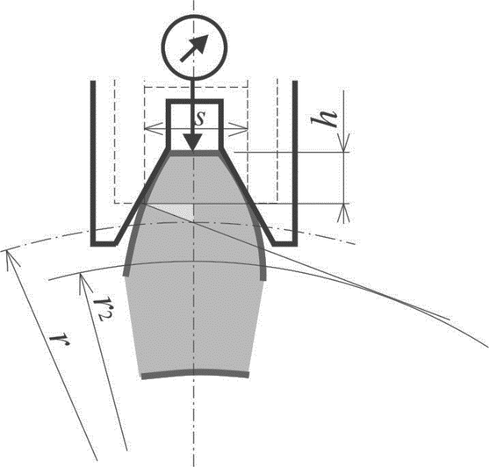
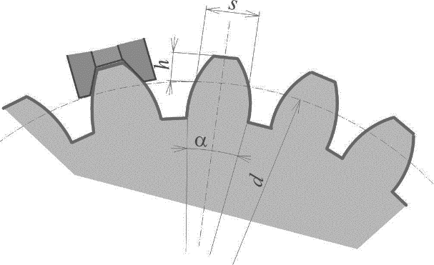
Odchýlka hrúbky zuba
Veľkosť vôle závisí aj na hrúbke zuba aj na vzdialenosti osí ozubených kolies.
Menovitá uhlová hrúbka zuba je definovaná na rozstupovej kružnici ako polovica rozstupu.
Ale v praxi sa uhlová hrúbka zuba meria týmito metódami napr.:
• uhlová hrúbka zuba s_{c} na konštantnej tetive
• hrúbka zuba na rozstupovej kružnici s
• rozmer cez zuby W
• rozmer cez guličky alebo valčeky M
Meranie hrúbky zuba na konštantnej tetive
7/9
Meranie hrúbky zuba na rozstupovej kružnici
Meranie ozubených kolies

Slide 9
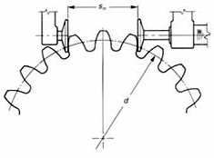
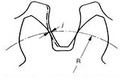
Pri meraniach hrúbky zuba na konštantnej tetive a hrúbky zuba na rozstupovej kružnici je potrebné najprv nastaviť správnu hodnotu hĺbky v ktorej sa meria.
Meraním rozmeru cez zuby sa môže priamo určiť veľkosť bočnej vôle. Rozmer sa meria použitím mikrometrov s upravenými tanierovými dotykmi, prípadne tanierikovými zubomermi a odchýlkomermi
Záber ozubeného súkolesia – bočná vôľa
Meranie rozmeru cez zuby
8/9
Meranie ozubených kolies

Slide 10
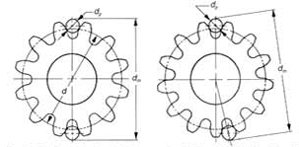
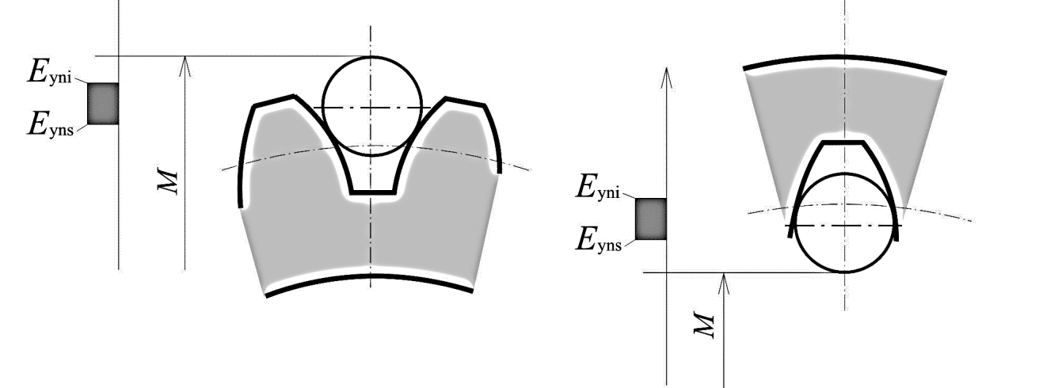
Rozmer cez valčeky a) pre párny počet zubov, b) pre nepárny počet zubov, c) odchýlka pre vonkajšie ozubenie, d) odchýlka pre vnútorné ozubenie
9/9
Meranie ozubených kolies

Slide 11
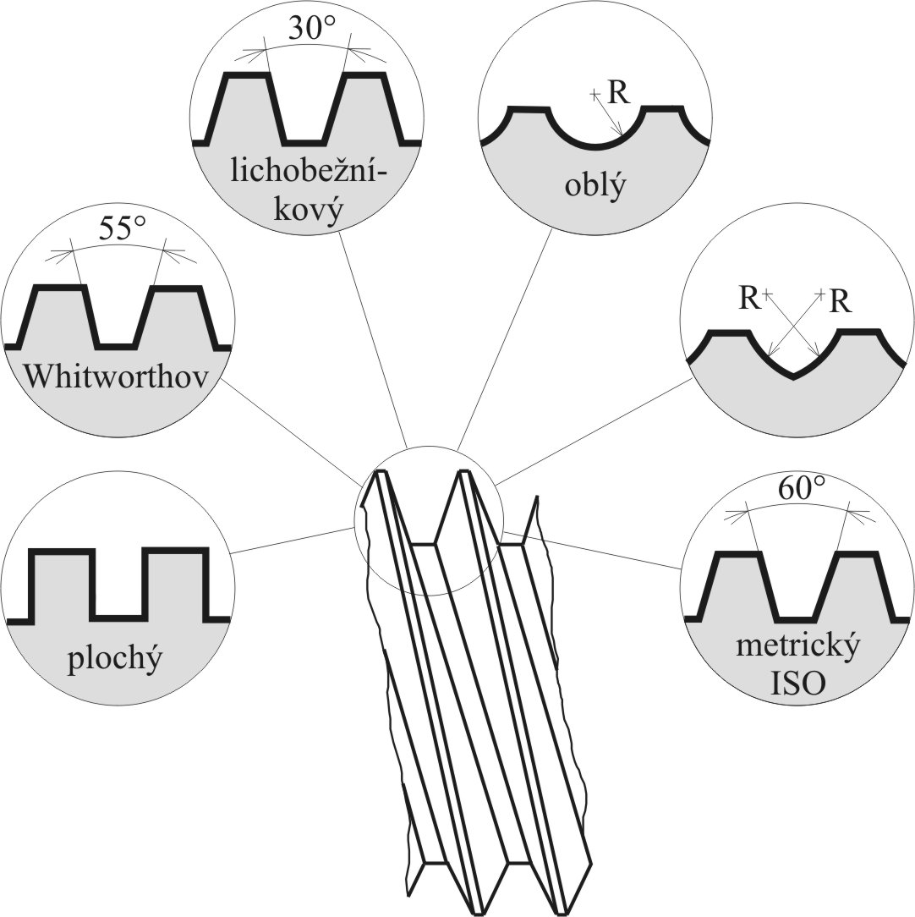
Závit vzniká pohybom tvoriaceho profilu (trojuholník, trapéz, oblúk) po skrutkovici, pričom tento zostáva stále na ňu kolmý. Profil závitu je jeho osovým rezom.
Najčastejšie používaným závitom v strojárskej výrobe je metrický závit s vrcholovým uhlom
60º.
1/7
Meranie závitov

Slide 12
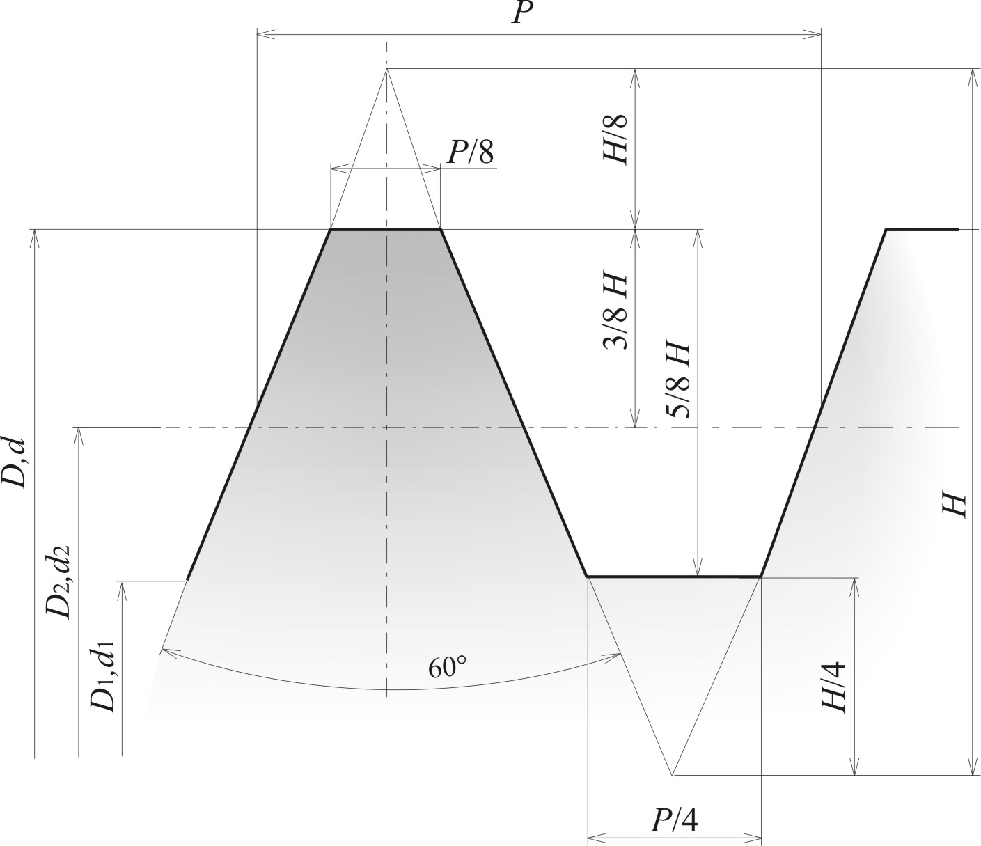
Základný profil a základné rozmery pre metrický závit
2/7
Meranie závitov

Slide 13
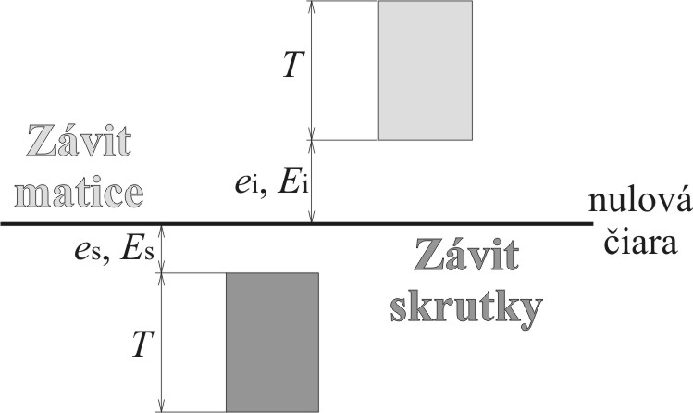
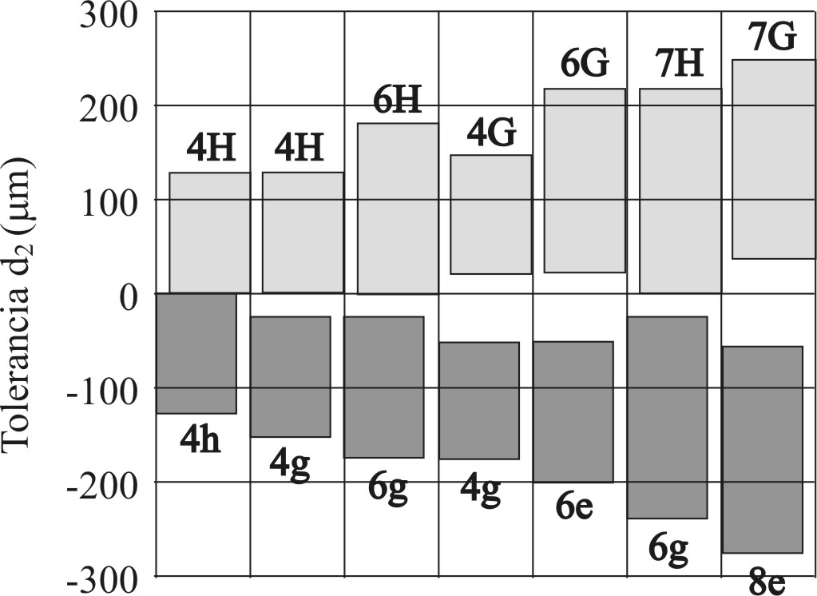
Tolerancie závitov
Tolerančný systém metrických závitov je založený na toleranciách dvoch priemeroch každého závitu: na priemeroch rozstupu a na vrcholových priemeroch závitu.
Označenie tolerančného poľa sa skladá z označenia tolerancie rozstupového priemeru, za ktorým nasleduje označenie tolerančného poľa vrcholového priemeru. Každé označenie tolerančného poľa sa skladá z:
• číslice znamenajúcej stupeň presnosti
• písmena znamenajúceho polohu tolerančného poľa
3/7
Meranie závitov

Slide 14
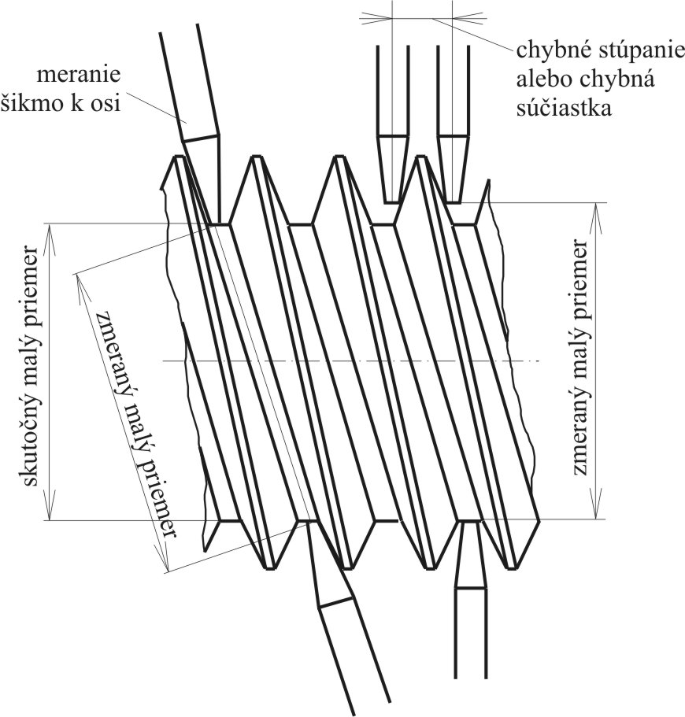
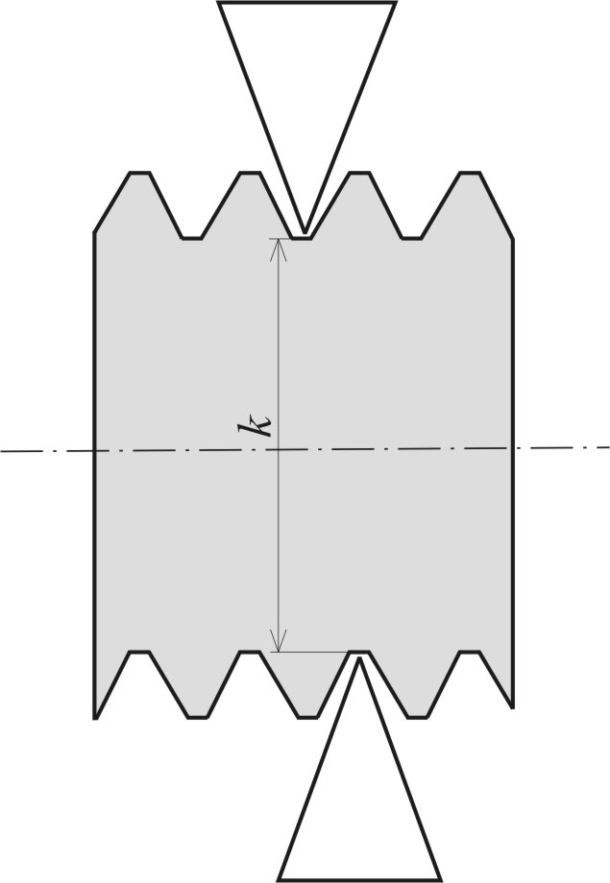
Meranie základného veľkého priemeru vonkajšieho závitu
Meranie veľkého priemeru je pomerne jednoduché pretože sa dajú na meranie použiť všetky prístroje, ktoré sú vhodné na meranie priemeru valca. Používajú sa posuvné meradlá, mikrometre, ako aj ručičkové prístroje a meracie prístroje a stroje.
Meranie základného malého priemeru vonkajšieho závitu
4/7
Meranie závitov

Slide 15
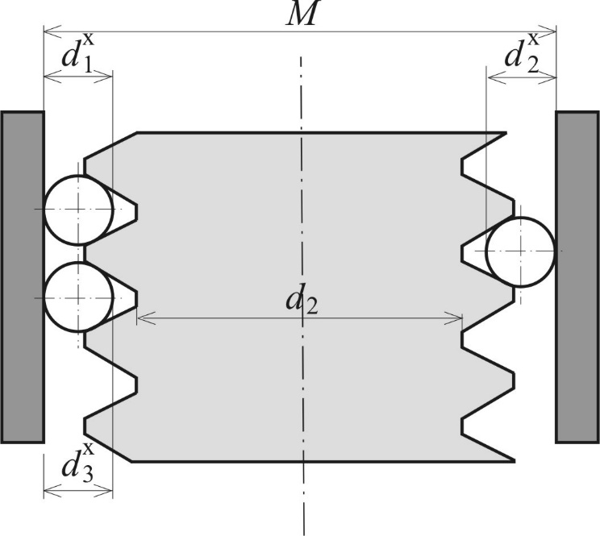
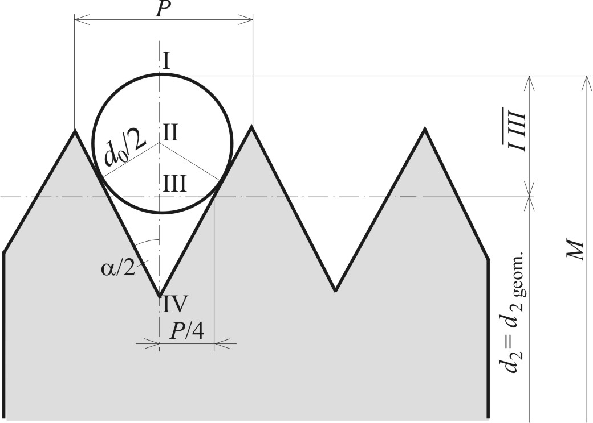

Meranie rozstupového priemeru trojdrôtikovou metódou
Pri meraní rozstupového priemeru meracími drôtikmi dostaneme presnejšie hodnoty ako pri meraní s upravenými dotykmi. Na meranie sa používajú tri drôtiky s rovnakým priemerom.
Dva drôtiky sú položené do susedných drážok závitu na jednej strane, a jeden do protiľahlej drážky skúšaného závitu.
Drôtiky majú priemer, ktorý zabezpečuje, aby sa dotýkali závitu približne na strednom priemere.
5/7
Meranie závitov

Slide 16
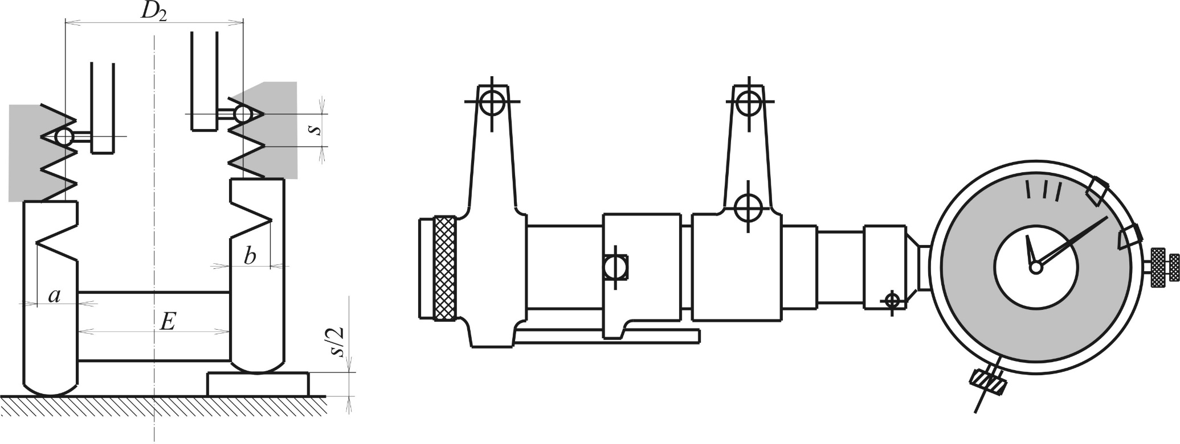
Meranie rozstup. priemeru vnútorného závitu pomocou guľových dotykov
Dotyky musia dosadať v závitovej medzere na rozstupovom priemere závitu. Merací prístroj je potrebné nastaviť na žiadanú hodnotu (pomocou základných koncových mierok)
6/7
Meranie závitov

Slide 17
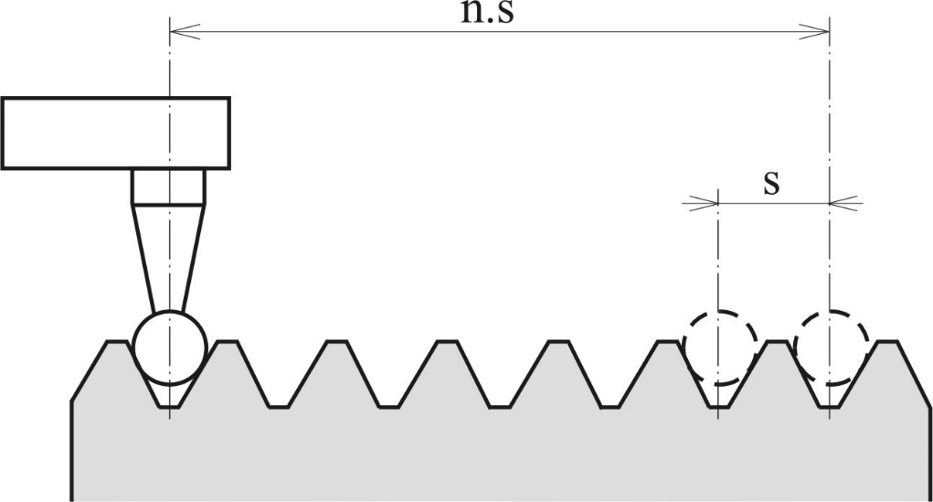
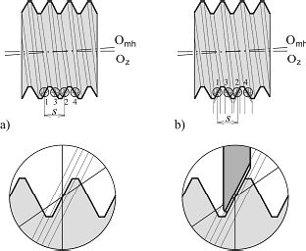
Meranie rozstupu
Rozstup – stúpanie závitu je definované ako axiálny pohyb stredu boku závitu vzťahovaný na os závitu a zodpovedajúci jednej celej otáčke tohto boku. Meria sa na profile závitu od stredu k stredu závitovej drážky, alebo od jedného boku k nasledovnému rovnako orientovanému boku.
7/7
Meranie závitov

